Slide 1
Проект бюджета Грушево-Дубовского
сельского поселения на 2018 год и на плановый период 2019 и 2020 годов
Бюджет для
граждан

Slide 2
Администрация Грушево-Дубовского сельского поселения
ЧТО ТАКОЕ БЮДЖЕТ ?
Если расходы бюджета превышают доходы, то бюджет
формируется с дефицитом. При дефицитном бюджете
растет долг и (или) снижаются остатки. Превышение
доходов над расходами образует профицит. При
профицитном бюджете снижается долг и (или) растут
остатки.
Сбалансированность бюджета по доходам и расходам –
основополагающее требование, предъявляемое к органам, составляющим и утверждающим бюджет.
БЮДЖЕТ
ДОХОДЫ БЮДЖЕТА
РАСХОДЫ БЮДЖЕТА
Форма образования расходования денежных средств
Поступающие в бюджет денежные средства
Выплачиваемые из бюджета денежные средства

Slide 3
Администрация Грушево-Дубовского сельского поселения
Какие этапы проходит проект бюджета?
СОСТАВЛЕНИЕ ПРОЕКТА БЮДЖЕТА | Проект бюджета формируется на основании: - бюджетного послания Президента РФ; - прогноза социально-экономического развития, основных направлений бюджетной и налоговой политики, муниципальных программ.
РАССМОТРЕНИЕ ПРОЕКТА БЮДЖЕТА | Рассмотрение проекта бюджета происходит путем публичных слушаний, участие в которых могут принимать жители. Время проведения публичных слушаний по бюджету назначается Администрацией Грушево-Дубовского сельского поселения.
УТВЕРЖДЕНИЕ ПРОЕКТА БЮДЖЕТА | Утверждается бюджет решением Собрания депутатов Грушево-Дубовского сельского поселения не ранее чем через 7 дней после публичных слушаний по бюджету.

Slide 4
Администрация Грушево-Дубовского сельского поселения
Особенностью подготовки
бюджета Грушево-Дубовского сельского поселения Белокалитвинского района является трехлетнее бюджетное планирование в соответствии с требованиями, установленными бюджетным законодательством и разработка Бюджетного прогноза
на 2018-2020 годы, что повышает степень определенности и предсказуемости направлений реализации бюджетной политики в среднесрочной перспективе

Slide 5
Администрация Грушево-Дубовского сельского поселения
Основа формирования проекта бюджета Грушево-Дубовского сельского поселения Белокалитвинского района на 2018 год и на плановый период 2019 и 2020 годов
Прогноз социально – экономического развития Грушево-Дубовского сельского поселения на 2018 – 2020 годы
Основные направления бюджетной и налоговой политики Грушево-Дубовского сельского поселения на 2018 – 2020 годы (Постановление Администрации Грушево-Дубовского сельского поселения от 13.10.2017 № 75 )
Муниципальные программы Грушево-Дубовского сельского поселения

Slide 6
Администрация Грушево-Дубовского сельского поселения
Основные цели бюджетной политики Грушево-Дубовского сельского поселения
Выполнение принятых обязательств перед гражданами
Обеспечение устойчивости и сбалансированности бюджета Грушево-Дубовского сельского поселения Белокалит-винского района
Своевременное исполнение расходных обязательств, недопущение просроченной кредиторской задолженности
инвестирование в человеческий капитал
Наращивание темпов роста собственных (налоговых и неналоговых) доходов

Slide 7
Администрация Грушево-Дубовского сельского поселения
Основные параметры местного бюджета на 2018 год
Доходы бюджета 9762,9тыс. рублей
Расходы бюджета 9762,9тыс. рублей
Налог на доходы физических лиц
4406,5
Общегосударственные вопросы
4755,9
Налоги на совокупный доход 60,6
Национальная оборона 189,5
Налоги на имущество 3791,8
Национальная безопасность и правоохранительная деятельность 5,0
Государственная пошлина 26,0
Национальная экономика 320,7
Доходы от использования имущества, находящегося в государственной и муниципальной собственности 49,6
Жилишно-коммунальное хозяйство 788,2
Доходы от оказания платных услуг (работ) и компенсации затрат государства
14,3
Культура 3558,2
Пенсионное обеспечение
115,4
Штрафы, санкции, возмещение ущерба 26,0
Физическая культура и спорт
30,0
Безвозмездные поступления
1388,1

Slide 8
Администрация Грушево-Дубовского сельского поселения
Основные параметры местного бюджета на 2019 год
Доходы бюджета 9051,9тыс. рублей
Расходы бюджета 9051,9тыс. рублей
Налог на доходы физических лиц
4521,0
Общегосударственные вопросы
4748,7
Налоги на совокупный доход 60,6
Национальная оборона 191,6
Налоги на имущество 3828,5
Национальная безопасность и правоохранительная деятельность 5,0
Государственная пошлина 27,0
Национальная экономика 331,5
Доходы от использования имущества, находящегося в государственной и муниципальной собственности 50,3
Жилищно-коммунальное хозяйство 809,8
Доходы от оказания платных услуг (работ) и компенсации затрат государства
14,2
Культура 2786,1
Пенсионное обеспечение
120,0
Штрафы, санкции, возмещение ущерба 27,0
Физическая культура и спорт
30,0
Межбюджетные трансферты
29,2
Безвозмездные поступления
523,3

Slide 9
Администрация Грушево-Дубовского сельского поселения
Основные параметры местного бюджета на 2020 год
Доходы бюджета 9366,4тыс. рублей
Расходы бюджета 9366,4тыс. рублей
Налог на доходы физических лиц
4804,2
Общегосударственные вопросы
4894,5
Налоги на совокупный доход 60,6
Национальная оборона 198,5
Налоги на имущество 3839,6
Национальная безопасность и правоохранительная деятельность 5,0
Государственная пошлина 28,1
Доходы от использования имущества, находящегося в государственной и муниципальной собственности 51,0
Национальная экономика 341,3
Жилищно-коммунальное хозяйство 865,7
Доходы от оказания платных услуг (работ) и компенсации затрат государства
14,8
Культура 2906,6
Штрафы, санкции, возмещение ущерба 28,1
Пенсионное обеспечение
124,8
Физическая культура и спорт
30,0
Безвозмездные поступления
540,0

Slide 10
Администрация Грушево-Дубовского сельского поселения
Расходы местного бюджета , формируемые в рамках муниципальных программ Грушево-Дубовского сельского поселения, и непрограммные расходы
9362,9тыс. рублей
400,0 тыс. рублей
8958,1тыс. рублей
408,3 тыс. рублей
2018год
8621,3тыс. рублей
430,6 тыс. рублей
2020 год
2019год
- расходы бюджета, формируемые в рамках муниципальных программ Грушево-Дубовского сельского поселения
- непрограммные расходы

Slide 11
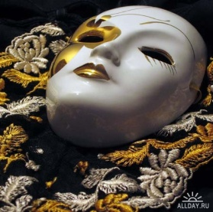
Администрация Грушево-Дубовского сельского поселения
Муниципальная программа «Развитие культуры» общий объем расходов
2018 год – 3558,2 тыс. руб.
2019 год – 2786,1 тыс. руб.
2020 год – 2906,6 тыс. руб.

Slide 12
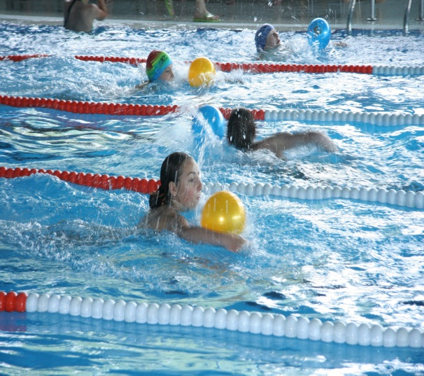
Администрация Грушево-Дубовского сельского поселения
Развитие физической культуры и спорта

Slide 13
Администрация Грушево-Дубовского сельского поселения
Муниципальная политика
2018 год
140,5 тыс. руб.
2019 год
142,4 тыс. руб.
2020 год
144,3 тыс. руб.

Slide 14
Администрация Грушево-Дубовского сельского поселения
Муниципальная программа «Защита населения и территории от чрезвычайных ситуаций, обеспечение пожарной безопасности и безопасности людей на водных объектах»

Slide 15
Администрация Грушево-Дубовского сельского поселения
Муниципальная программа «Обеспечение качественными жилищно-коммунальными услугами населения Грушево-Дубовского сельского поселения»
2018
76,7 тыс. рублей
2019
17,4 тыс. рублей
2020
18,1 тыс. рублей

Slide 16
Администрация Грушево-Дубовского сельского поселения
Муниципальная программа «Управление муниципальными финансами и создание условий для эффективного управления
муниципальными финансами»
2018 год – 4365,7 тыс. рублей
2019 год – 4356,6 тыс. рублей
2020 год – 4500,5 тыс. рублей

Slide 17
Администрация Грушево-Дубовского сельского поселения
Муниципальная программа «Благоустройство территории Грушево-Дубовского сельского поселения»
2018 год
2019 год
2020 год
611,5 тыс. рублей
662,4 тыс. рублей
717,6 тыс. рублей

Slide 18
Администрация Грушево-Дубовского сельского поселения
Муниципальная программа
«Энергоэффективность и развитие энергетики»
2018 год
105,0 тыс. рублей
2019 год
135,0 тыс. рублей
2020 год
135,0 тыс. рублей

Slide 19
Администрация Грушево-Дубовского сельского поселения
Муниципальная программа Грушево-Дубовского сельского поселения«Обеспечение общественного порядка и противодействие преступности»
2018 год
10,0 тыс. рублей
2019 год
10,0 тыс. рублей
2020 год
10,0 тыс. рублей

Slide 20
Администрация Грушево-Дубовского сельского поселения
Муниципальная программа Грушево-Дубовского сельского поселения «Развитие транспортной системы»
2018 год
320,7 тыс. рублей
2019 год
331,5 тыс. рублей
2020 год
341,3 тыс. рублей

Slide 21
Администрация Грушево-Дубовского сельского поселения
Предложенный на рассмотрение Собрания депутатов Грушево-Дубовского сельского поселения проект бюджета Грушево-Дубовского сельского поселения Белокалитвинского района на 2018-2020 годы утвержден решением Собрания депутатов Грушево-Дубовского сельского поселения №48 от 26.12.2017 года

